Slide 1
2024
铰接顶梁
kuangan001

Slide 2
Contents
01
铰接顶梁介绍
02
铰接顶梁特征
03
铰接顶梁组成
04
铰接顶梁使用场所

Slide 3
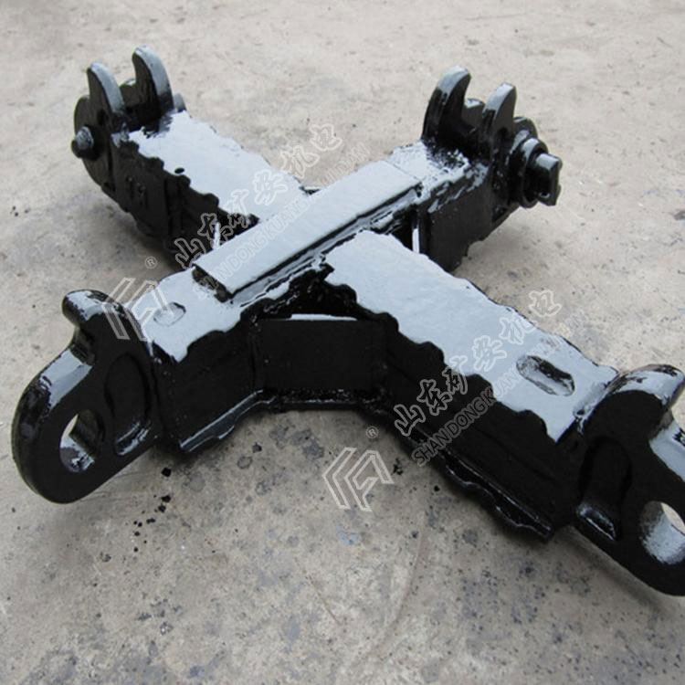
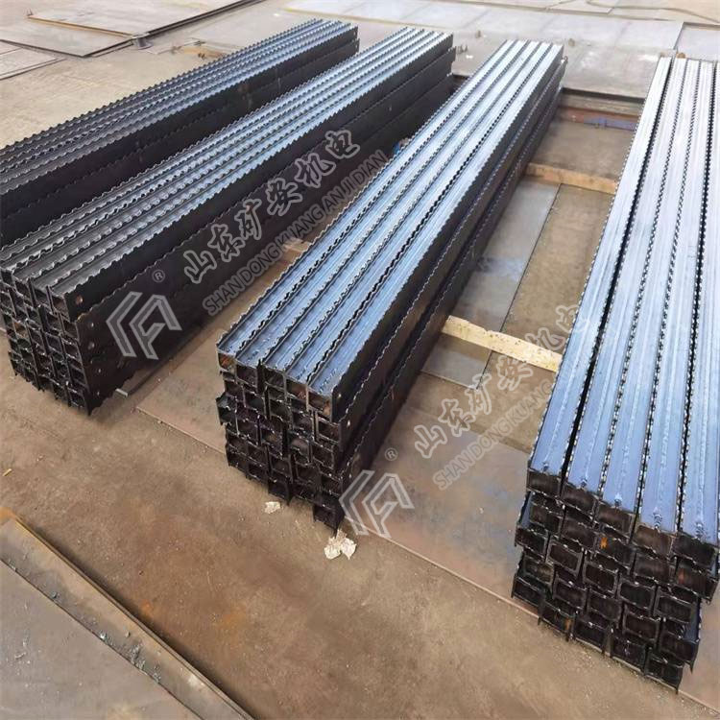
铰接顶梁

Slide 4
铰接顶梁属于中型顶梁，梁身是用7#π钢对焊而成，梁身断面高度为70。该型顶梁是一种铰接式的顶梁，金属铰接顶梁可与各种类型单体金属支柱配合组成金属支架，供煤矿在水平及缓倾斜回采工作面支护的一种高强度顶梁。由于金属铰接顶梁能悬臂支护工作面煤壁前边的运输机道上面的顶板，使煤壁与支柱间有较大的无支护空间。故为采用新型采煤机械和可弯曲运输机，实现采煤一般机械化提供了条件，是高当普采和新高当采技术要配套设备。
铰接顶梁介绍

Slide 5
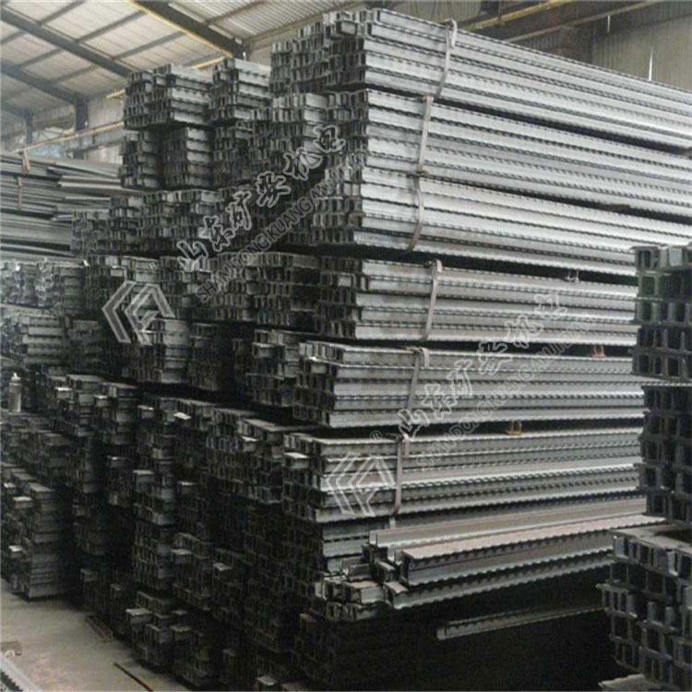
铰接顶梁
TEXT HERE
TEXT HERE
TEXT HERE
TEXT HERE

Slide 6



铰接顶梁特征
梁体由两根∏型钢对接焊成；
左、右耳子分别焊在梁体一端的左右侧，在左、右耳子上均有一个楔孔和销孔，楔孔位于销孔的一侧，销孔处焊有档圈，销子通过档圈插入销孔，左、右耳子的下端不呈突出体，为平面；
接头焊在与左、右耳子相对的梁体另一端，接头有一个楔孔和销孔，楔孔位于销孔的一侧，接头的下端不呈突出状，为平面；
左、右耳子楔孔和接头楔孔为竖直扁园孔，是闭口孔；
左、右耳子楔孔和接头楔孔与楔子相配合，楔孔有锥度，楔孔与楔子的锥度为18－16；
左、右耳子楔孔的水平线中心线与接头楔子的水平中心线不在同一条线上。

Slide 7
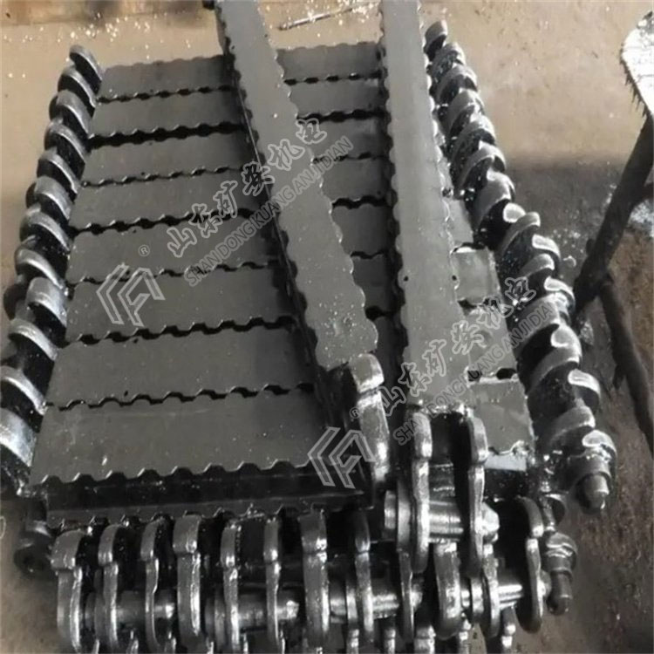



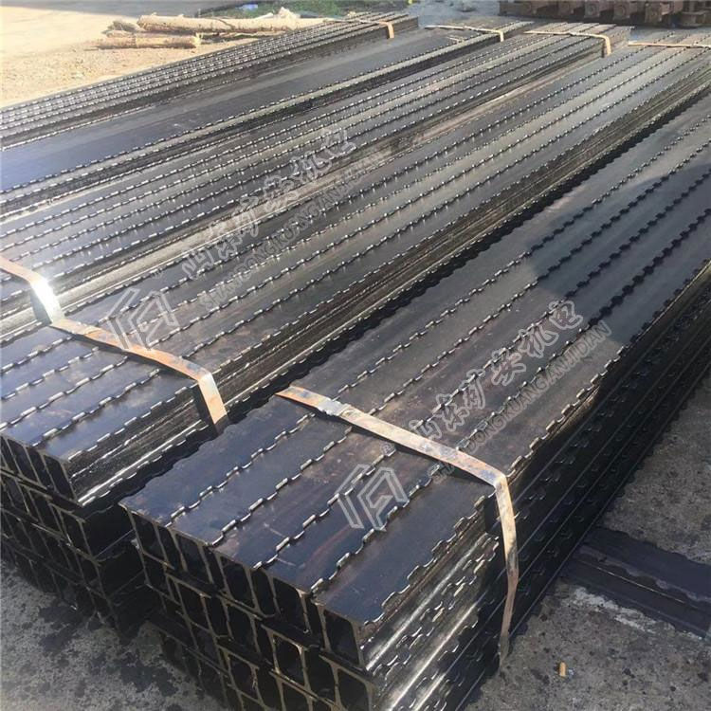
铰接顶梁

Slide 8




铰接顶梁组成
铰接顶梁由梁体、接头、耳子、销子、调角楔组成。用销子和楔子实现梁之间的铰接和悬臂支护。梁体底板具有花边槽，便于支柱顶盖在任意位置卡在梁体上，防止支柱滑倒。

Slide 9
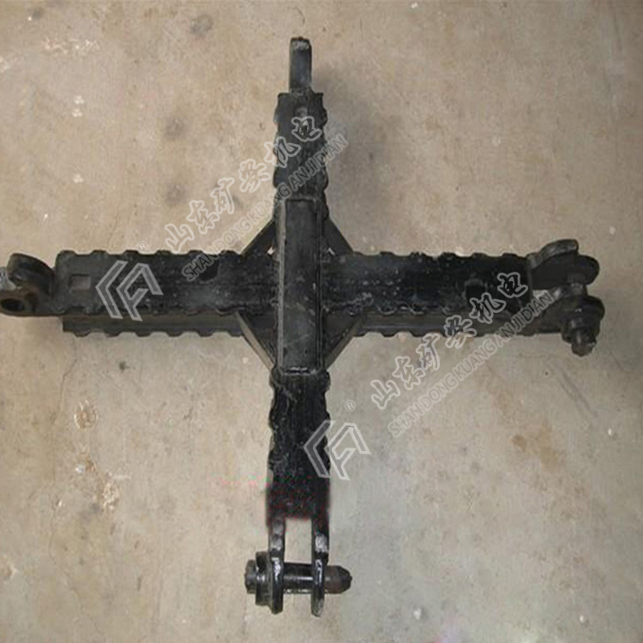
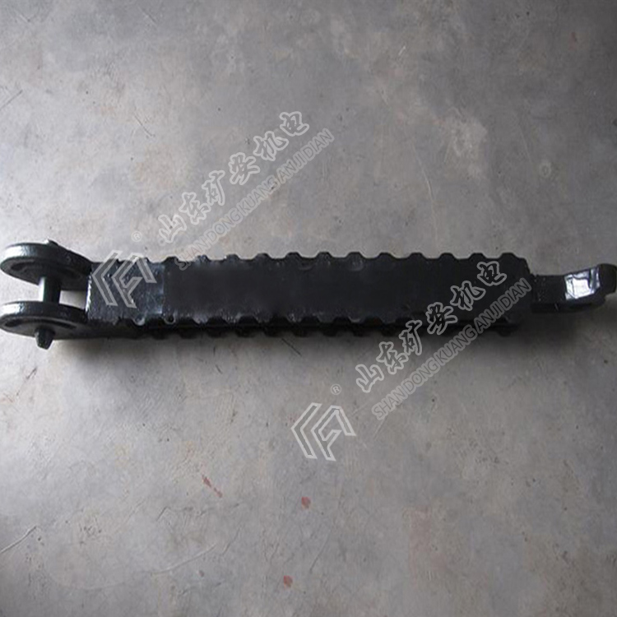
铰接顶梁

Slide 10




铰接顶梁使用场所
铰接顶梁它可以与各种类型单体支柱配合组成金属支架，金属顶梁供煤矿在水平及缓顷斜回采工作面及机头或其他较大控顶区使用。铰接金属顶梁它能长跨度悬臂式支护控顶区顶板，实现工作面有较大的无支柱支护的工作空间，为改善劳动条件和采用新型采煤机械及可弯曲运输机出纳改造了有利条件。

Slide 11
THANK
YOU
谢谢您的观赏

